Slide 1
فیزیک سوم تجربی و ریاضی
بارالکتریکی
مدرس :مجتبی بگلو

Slide 2
اتم از دو قسمت به نام الکترون و هسته تشکیل شده است هسته فضای بسیار کوچکی را اشغال می کند و الکترون ها در فاصله ی نسبتا دوری از هسته به دور هسته می چرخند هسته از ذرات ریزی به نام پروتون و نوترون تشکیل شده است بار الکتریکی الکترون ها را منفی و بار الکتریکی پروتون ها را مثبت در نظر گرفته اند. نوترون ها بار الکتریکی ندارند در حالت عادی تعداد پروتون ها ی موجود در هسته اتم با تعداد الکترون های آن اتم برابر است و اتم از نظر الکتریکی خنثی است.

Slide 3
اصل پایستگی انرژی:
بار الکتریکی به وجود نمی آید واز بین نمی رود و فقط از جسمی به جسم دیگر منتقل می شود

Slide 4
به وجود آوردن بار الکتریکی:
بار الکتریکی به سه روش مالش ، تماس و القا ایجاد می گردد.

Slide 5
ایجاد بار الکتریکی از طریق مالش:
هنگامی که دو جسم را به یکدیگر مالش می دهیم تعدادی از الکترون های یک جسم به جسم دیگر منتقل می شود جسمی که الکترون از دست می دهد بار الکتریکی مثبت و جسمی که الکترون دریافت می کند بار الکتریکی منفی پیدا می کند.

Slide 6
برای محاسبه بار ایجاد شده در یک جسم از رابطه ی زیر استفاده می شود :
: بار الکتریکی ایجاد شده
: اندازه بار الکتریکی یک الکترون (یا یک پروتون)
اگر جسم الکترون از دست بدهد علامت مثبت و اگر الکترون بگیرد علامت منفی استفاده می شود

Slide 7
مثال:
به هر سانتی متر از یک میله ی عایق 8 سانتی متری الکترون می دهیم بار این میله چند کولن
می شود؟
1) 2) 3) 4)

Slide 8
مثال:
یک جسم که به وسیله ی مالش دارای بار الکتریکی شده است . چند کولن الکتریسیته می تواند
داشته باشد؟(بار الکتریکی هر الکترون کولن می باشد.)
1) 2) 3) 4)
هر سه مقدار فوق را می تواند داشته باشد

Slide 9
ایجاد بار الکتریکی از طریق تماس:
اگر جسم بارداری را با جسم دیگر تماس دهیم در محل تماس بار الکتریکی بوجود می آید.
توجه: بار الکتریکی در اجسام رسانا شارش می کند ولی در اجسام نارسانا در محل داده شده باقی
می ماند .
نکته: اگر دو کره ی رسانای با بار و را به یکدیگر تماس داده و از هم دیگر جدا کنیم بار جدید روی هر کدام از
کره ه ها از رابطه ی زیر بدست می آید:

Slide 10
مثال:
دو کره ی فلزی یکسان دارای بارهای الکتریکی میکرو کولن و میکرو کولن روی دو پایه عایق
نصب شده اند هر گاه این دو گلوله را با هم تماس دهیم و از یکدیگر جدا کنیم بار الکتریکی هر گلوله چند میکرو
کولن می شود؟
1)12 2)8 3)6 4)4

Slide 11
باردار کردن از طریق القا:
به وجود آوردن بار الکتریکی در جسم رسانا بدون تماس بار آن را القای بار الکتریکی می نامند.
القای بار الکتریکی مثبت در یک کره ی رسانا:
1- میله پلاستیکی با بار منفی را نزدیک کره رسانا می کنیم بارهای منفی (هم نام) دفع شود به طرف دیگر می روند
و بارهای مثبت در نزدیکی میله باقی می ماند.

Slide 12
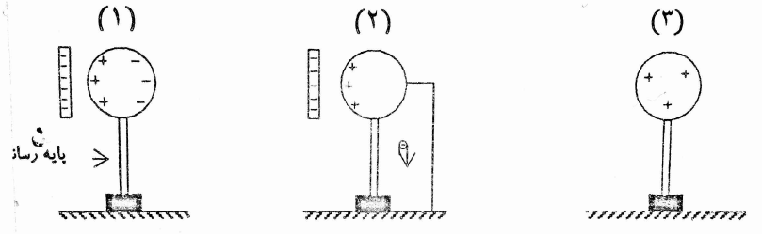
2- کره رسانا را با یک سیم رسانا به زمین وصل می کنیم الکترون های کره به زمین منتقل می شوند .
3- ابتدا اتصال سیم با زمین را قطع و سپس میله پلاستیکی را دور می کنیم بار مثبت در کره رسانا باقی می ماند.
توجه:برای القای بارمنفی میله شیشه ای دارای بار مثبت را نزدیک کره رسانا می کنیم و همین مراحل را انجام می دهیم

Slide 13
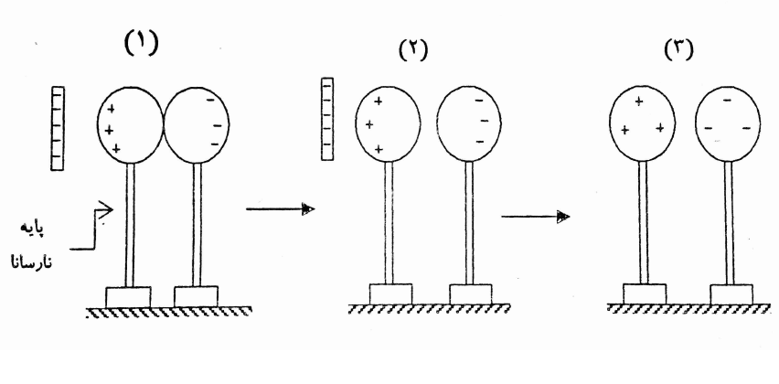
القای بار در دو کره رسانا:
میله منفی را به دو کره نزدیک می کنیم.
2) کره منفی را دور می کنیم.
3)میله پلاستیکی منفی را برمی داریم.

Slide 14
مثال:
یک کره فلزی بدون بار الکتریکی را که روی پایه ی نارسانا قرار دارد به آونگ الکتریکی بارداری نزدیک می کنیم
با ذکر توضیح دهید که چه اتفاقی می افتد.
کره فلزی
پایه نارسانا

Slide 15
مثال:
اگر آونگ الکتریکی آونگ الکتریکی را جذب و آونگ الکتریکی رابراند در مورد بار الکتریکی هر آونگ چه نتیجه ای را می توان با قاطعیت بیان کرد؟

Slide 16
الکتروسکوپ:
وسیله ای است که از یک تیغه ی رسانا، ورقه طلای خیلی نازک (یا ورقه آلومینیومی خیلی نازک) و یک کره ی
رسانا تشکیل یافته است.
کره رسانا
تیغه رسانا
ورقه ی طلا

Slide 17
تشخیص وجود با در میله:
میله مورد نظر را با یک وسیله نارسانا برداشته و آن را به کلاهک الکتروسکوپ نزدیک می کنیم اگر تیغه و ورقه طلا از هم دور شوند، میله مورد نظر دارای بار الکتریکی است.

Slide 18
تشخیص نوع بار یک جسم به وسیله الکتروسکوپ:
الف) اگر بار هم نام الکتروسکوپ بارداری به آن نزدیک شود (بدون تماس) انحراف ورقه بیشتر می شود .
ب) اگر بار غیر همنام الکتروسکوپ بارداری به آن نزدیک شود انحراف ورقه کمتر می شود .
(و اگر نزدیکتر شود ممکن است ورقه طلا بچسبد و سپس تیغه دوباره منحرف شود.)

Slide 19
مثال:
جسمی با بار مثبت را به کلاهک الکتروسکوپ خنثی نزدیک کرده و بدون تماس با آن در کنارش نگاه می داریم
ملاحظ می شود ورقه های الکتروسکوپ باز شده است در این حالت بار کلاهک و بار ورقه ها به ترتیب عبارتند از
1)مثبت- مثبت 2)مثبت – منفی
3)منفی- مثبت 4)منفی- منفی

Slide 20
مثال:
میله ای با بار الکتریکی مثبت را به آرامی به کلاهک الکتروسکوپ نزدیک می کنیم ورقه های الکتروسکوپ نخست بسته و سپس از هم باز می شوند بار الکتریکی قبلی الکتروسکوپ از چه نوعی بوده است؟
1)مثبت 2)منفی 3)خنثی یا مثبت 4)منفی یا خنثی

Slide 21
القای بار مثبت در الکتروسکوپ:
1- میله پلاستیکی منفی را به کلاهک الکتروسکوپ نزدیک می کنیم.
2)با اتصال کلاهک به زمین بارهای منفی ورقه طلا به زمین منتقل می شود .
3- اتصال کلاهک به زمین را قطع میله منفی را دورمی کنیم بار مثبت در الکتروسکوپ القا می شود.
توجه: برای القای بار منفی میله ی شیشه ای دارای بار مثبت را به کلاهک نزدیک کرده و همین مراحل را طی می کنیم

Slide 22
زمین

Slide 23
پایان

